Slide 1

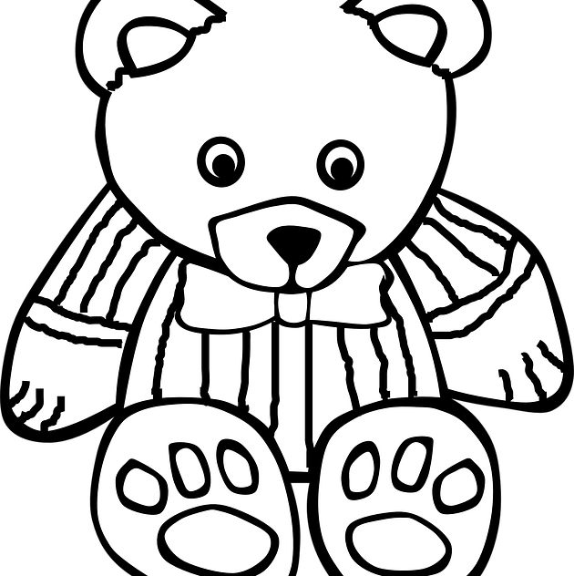
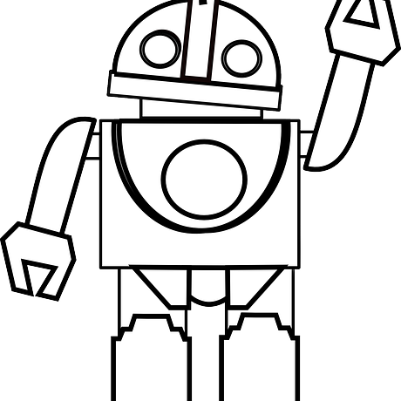

tijdlijn
0 jaar
4 jaar
8 jaar
12+
Aanwijsboekjes, voelboekjes, korte prentenboeken.
Langere prentenboeken, sprookjes, dunne leesboeken.
Strips, AVI niveau boeken, boekenreeksen.
Strips, jeugdboeken(reeksen), young adult boeken.

